Slide 1
stdpd
Задание от VK

Slide 2
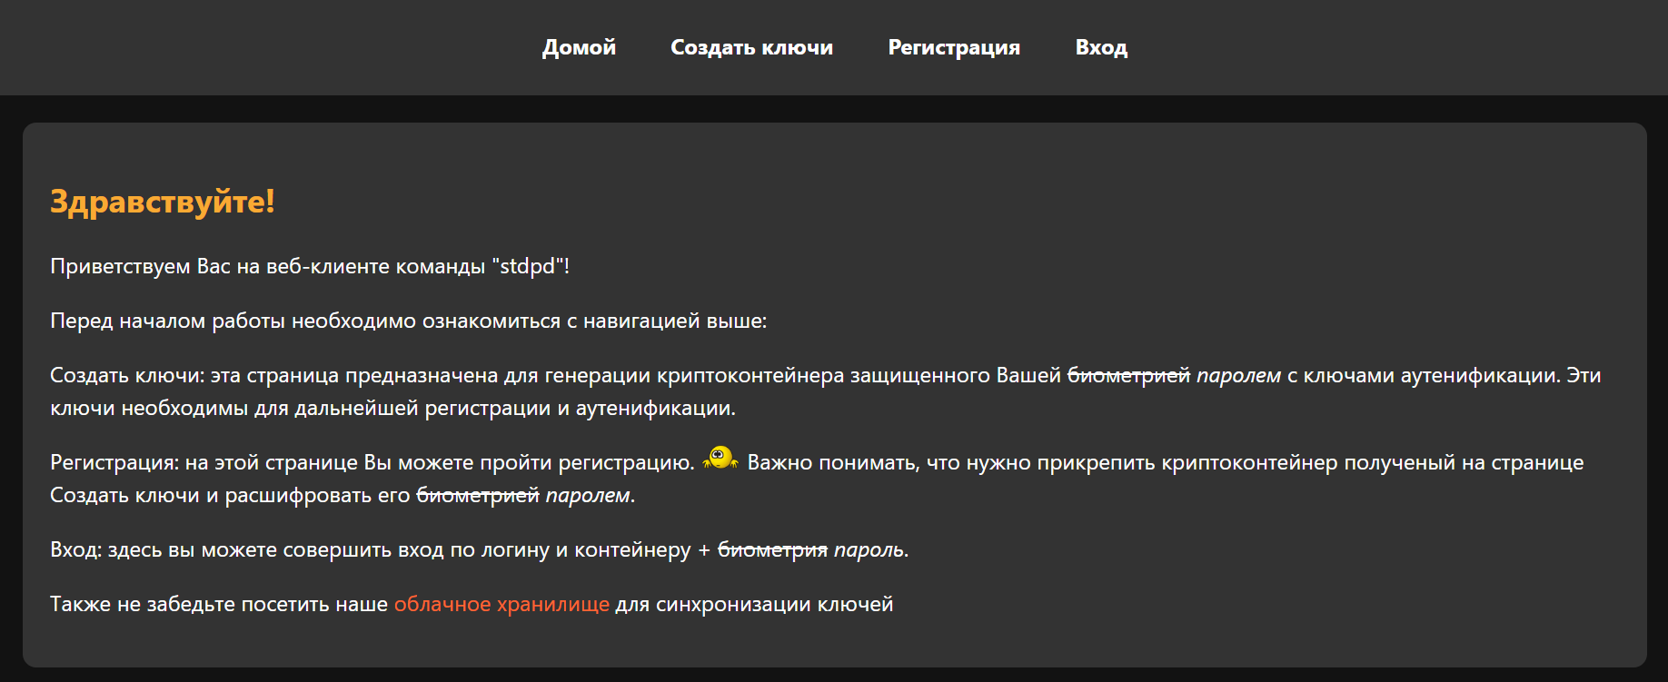
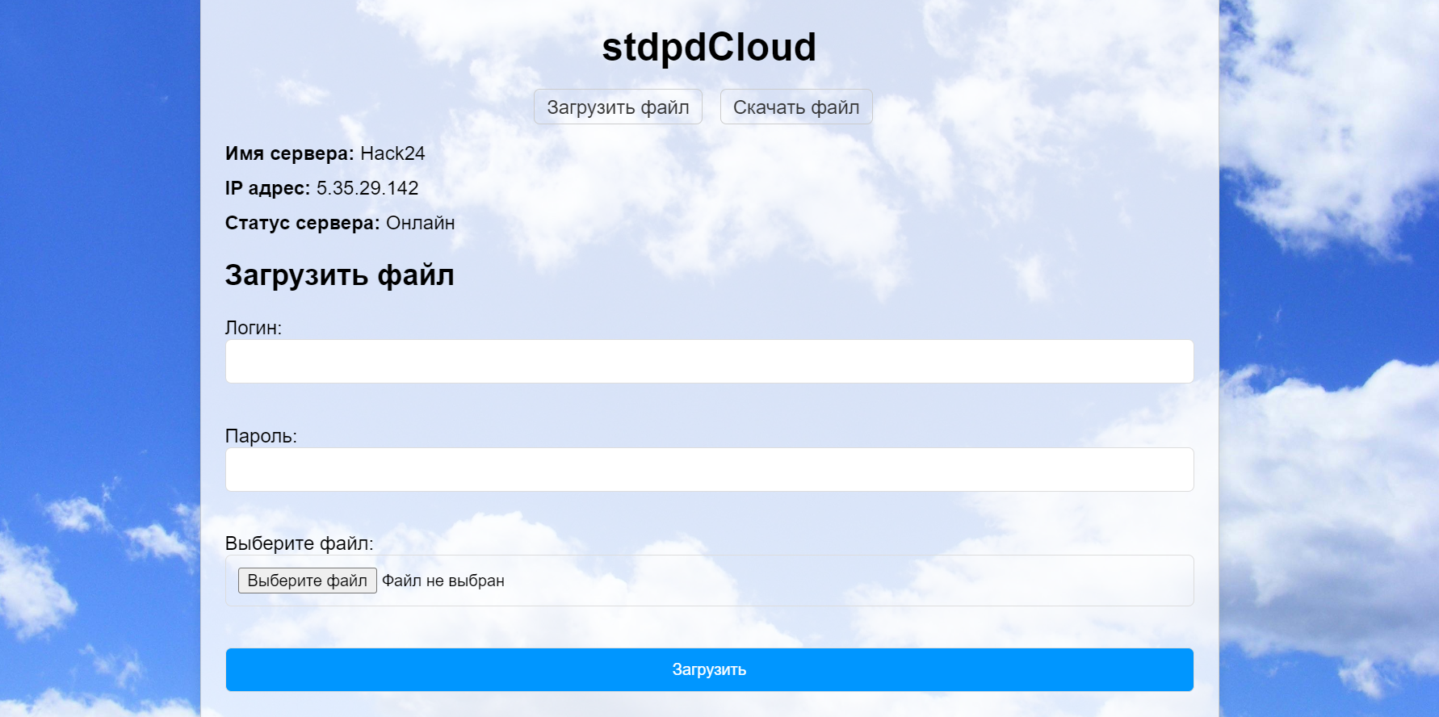
Введение

Slide 3
Стек технологий и протоколов
https(+openSSL)
sha256(хеширование, подпись, кодирование)
Криптоконтейнеры
SubtleCrypto, express, и т.д.
Sqlite3
git

Slide 4
Процесс разработки
Разработка плана действий
подняли сервер
Авторизация по стандарту WebAuthn
подключили криптоконтейнеры
Финал провели ручное тестирование и дебаггинг
Реализация шифрования
разработали правила взаимодействия
Клиент-серверное взаимодействие
реализовали облачное хранилище

Slide 5
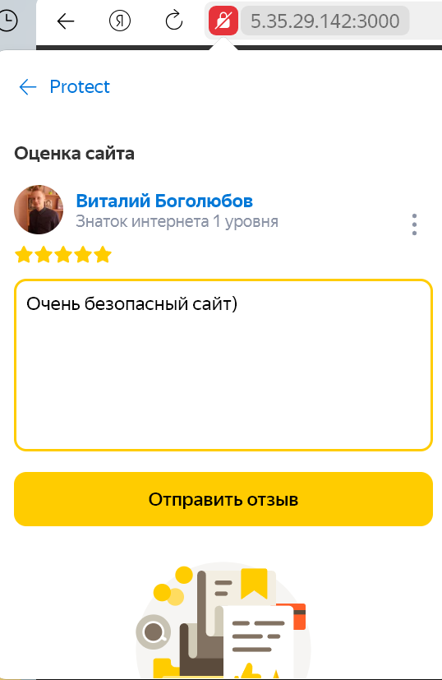
Безопасность
Использовались современные стандарты
Разработка велась на основе WebAuthn
Был поднят сайт реализующий доступ по протоколу https
Все данные шифровались при помощи методов асинхронного шифрования

Slide 6
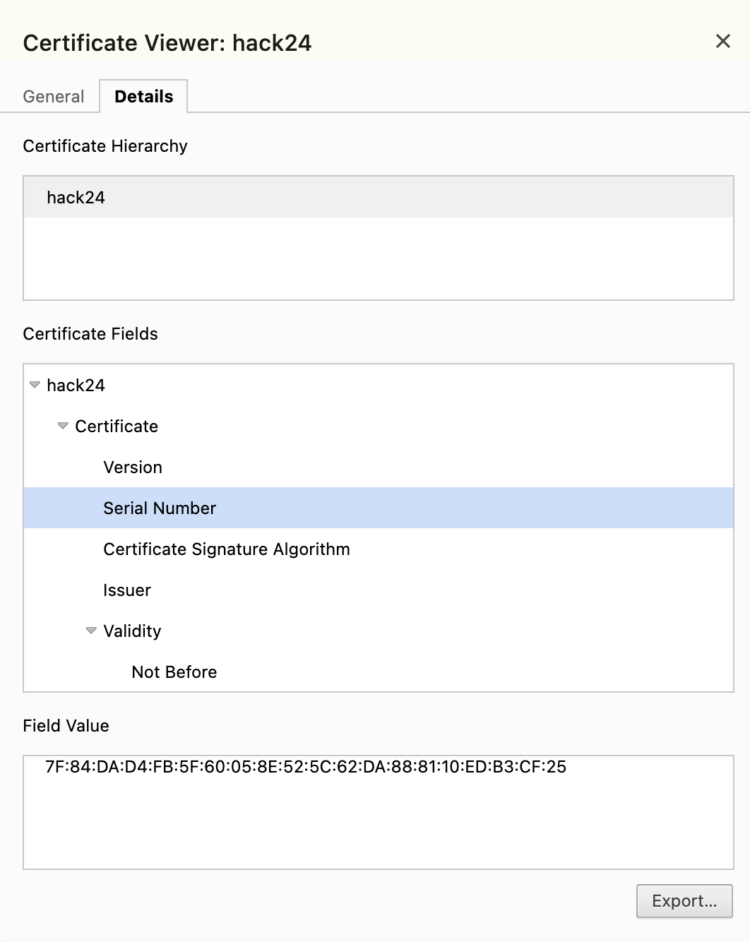
Как работает сайт
был получен белый IP-адрес 5.35.29.142 и прокинуты порты 3000 и 3001 для веб-сервера и облака соответственно
сгенерирован https-сертификат
на каждом этапе клиент-серверного взаимодействия персональные данные передаются в защищенном виде

Slide 7
Как работает авторизация (WEB SERVER)
каждый пользователь сначала генерирует себе пару ключей и защищает её паролем (подробнее о криптоконтейнерах далее)
при регистрации он отправляет открытый ключ на сервер
при авторизации сервер генерирует челленж (случайный набор данных на подпись), а пользователь подписывает их своим закрытым ключом
сервер проверяет подлинность подписи и в случае успеха авторизует пользователя

Slide 8
Как работают криптоконтейнеры
хешируем пароль от пользователя для доступа к контейнеру алгоритмом SHA256, для того, чтобы получить достаточно рандомизированные строки одинакового размера
используя библиотеку cryptoContainers и полученный хеш, шифруем строку с парой ключей
полученный контейнер скачивается на устройство
для доступа к ключам пользователю необходимо ввести первоначальный пароль

Slide 9
Как работает облако
регистрация и выгрузка криптоконтейнера на облако
авторизация и загрузка своего криптоконтейнера с облака
при регистрации и авторизации передается пара логин/хеш пароля зашифрованная открытым ключом облака по алгориму RSA
пароль передается в виде хеша(SHA-256), в качестве соли используется логин.
Для последующей авторизации пара логин/хеш пароля сохраняется в БД.

Slide 10
Итого
Работающий на белом IP сервис доступный по протоколу https
В процессе разработки соблюдены требования к безопасности данных и средства enterprise класса
Проведено ручное тестирование

Slide 11
Спасибо
Контакты:
email:
bogolyubov2003@bk.ru
telegram:
@vit_72

